Slide 1
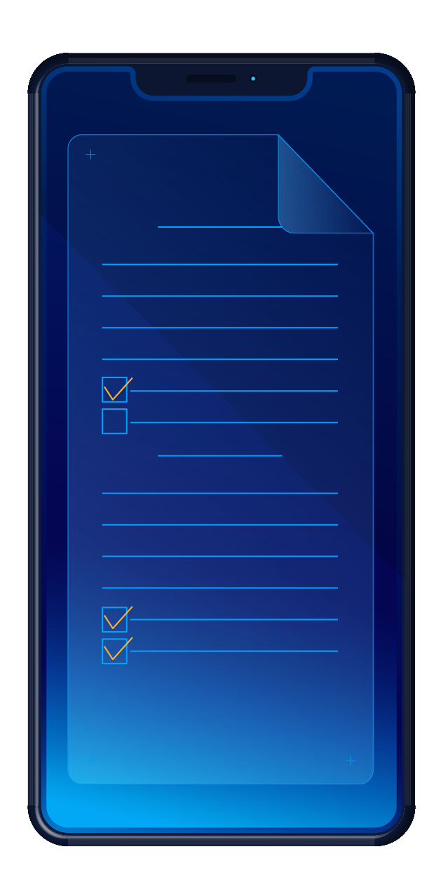
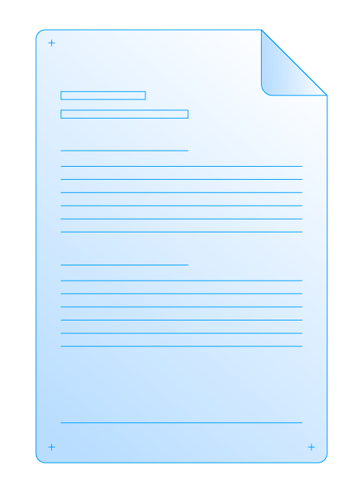

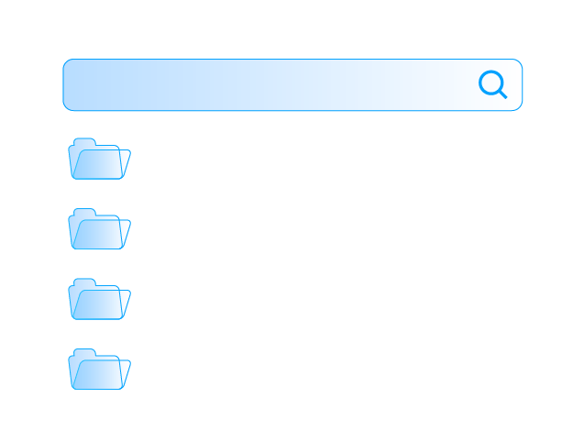


Criando a API

Slide 2
Significado das Cores
O que fazer
Opcional
Ferramenta auxiliar
Atenção ou verificação
Observação
Erro ou conflito

Slide 3
Módulo 1
Clonando o Repositório

Slide 4
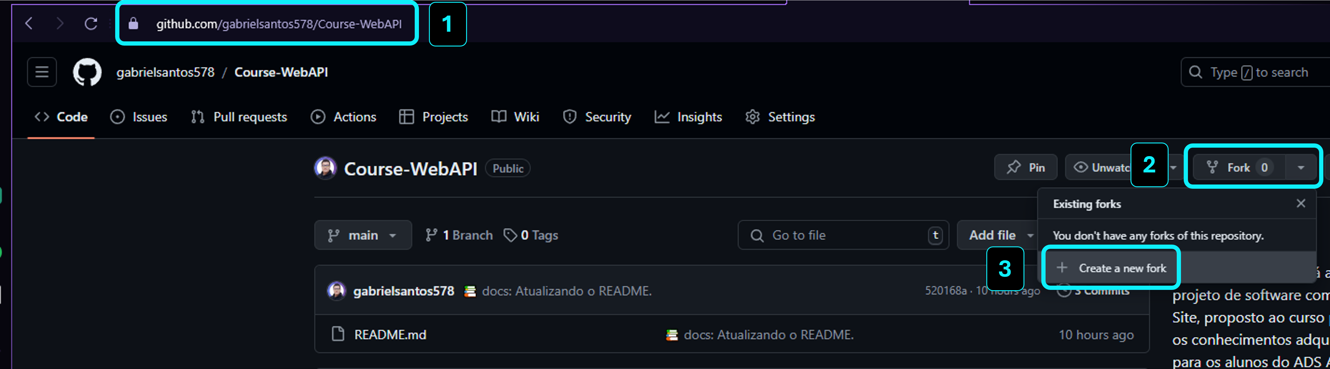
Clonando o Repositório
Entre no repositório do curso:
https://github.com/gabrielsantos578/Course-WebAPI

Slide 5
Clonando o Repositório
E fork o repepositório do curso.

Slide 6
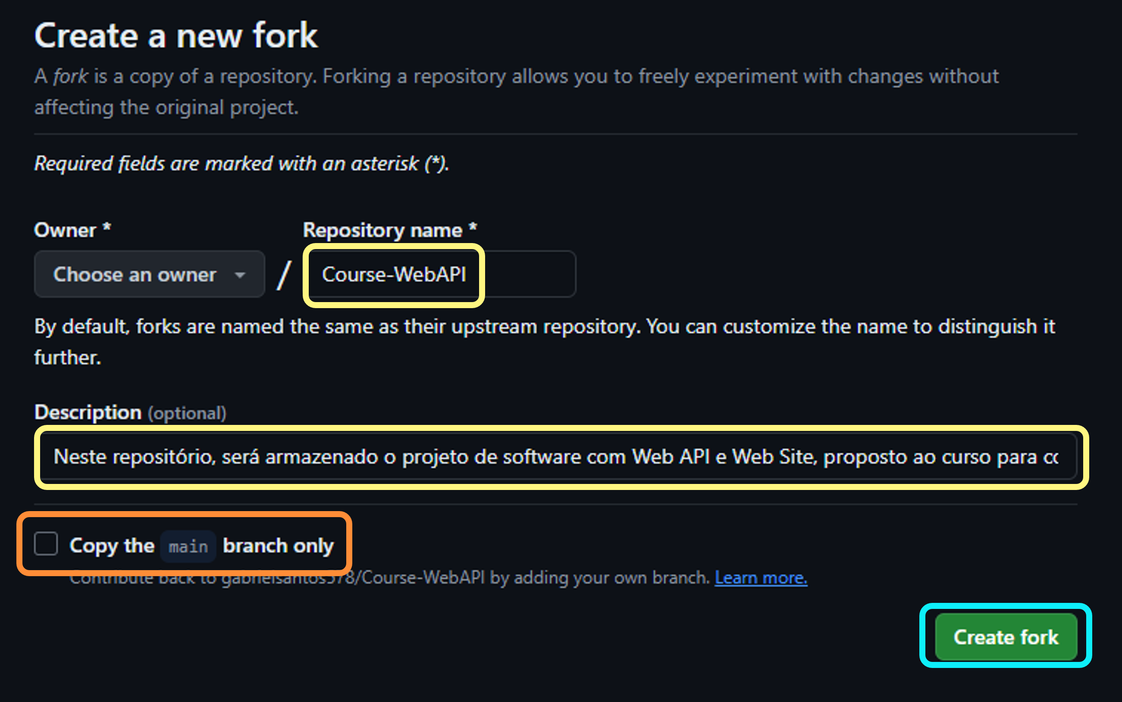
Clonando o Repositório
Coloque o nome (Repository name) de sua preferência, e se desejar a descrição (Description) de sua preferência.
Depois desmarque a opção:
Copy the main branch only
Em seguida, crie o fork (Create fork).

Slide 7
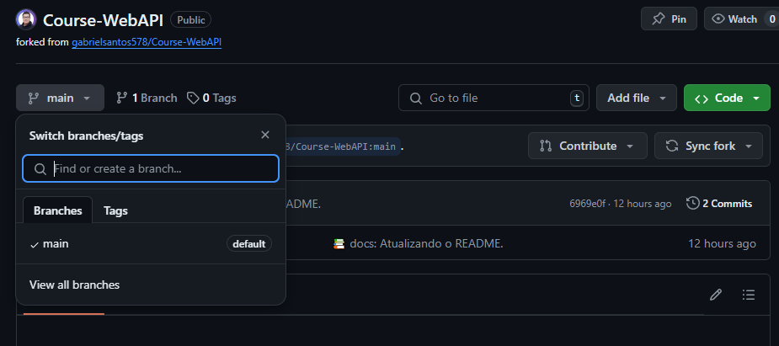
Clonando o Repositório
Repare que será criado um repositório, referenciando o repositório original forkado.

Slide 8
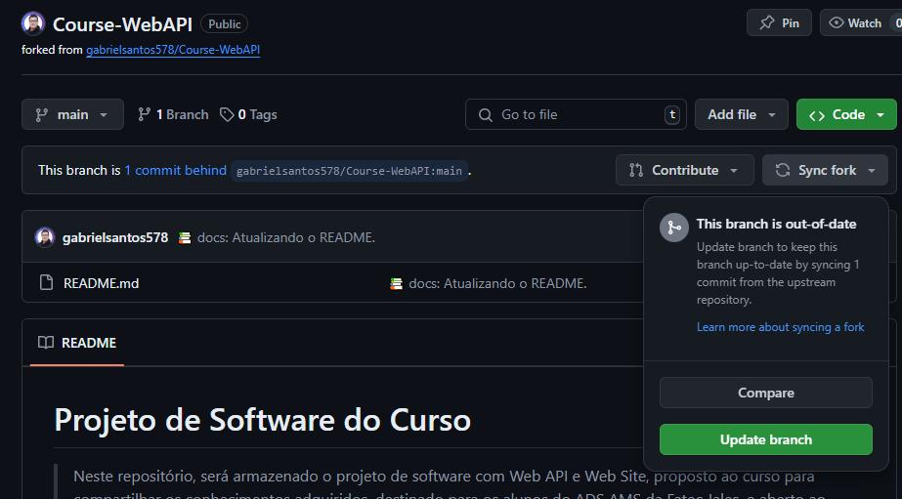
Clonando o Repositório
Se a branch em que for manipular estiver sinalizando que existe commits (commit begind) não integrados a sua branch, ou seja, ela está desatualizada, atulize-a analisando se não irá perder (conflito) o que já possue.
!
1
2

Slide 9
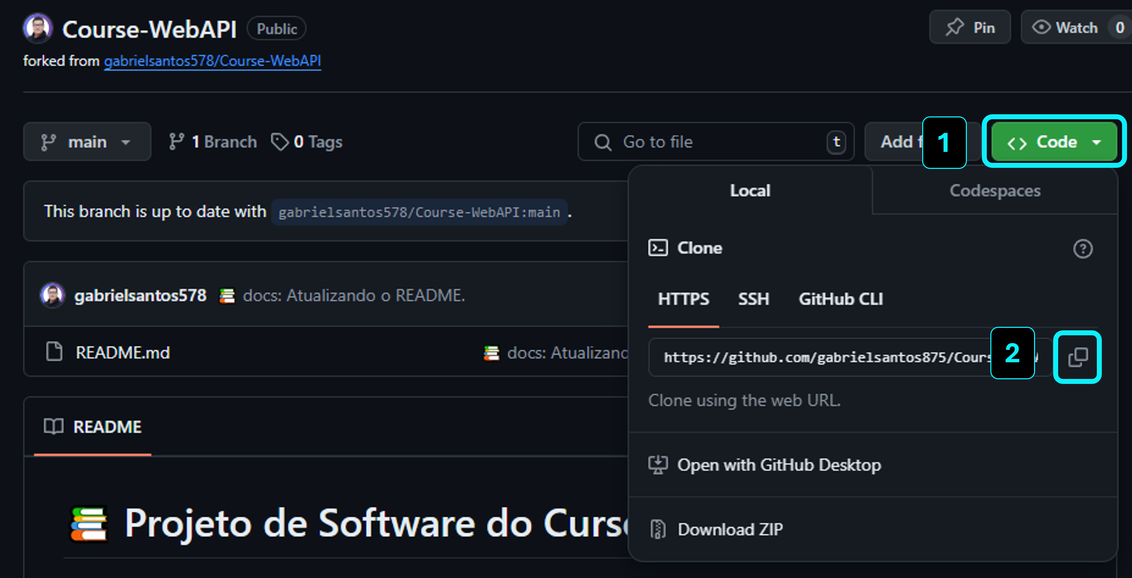
Clonando o Repositório
Agora copie a url para o repositório criado.

Slide 10
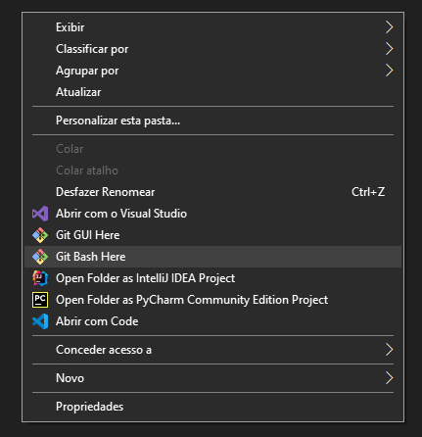
Clonando o Repositório
Agora crie uma pasta no diretório do seu desktop de sua preferência, e abra-o com o Git Bash Here.

Slide 11
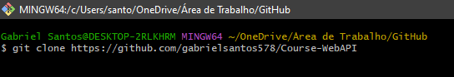
Clonando o Repositório
Escreva o comando git clone e cole a url do repositório usando Shift + Insert.

Slide 12
Módulo 2
Criando a API

Slide 13
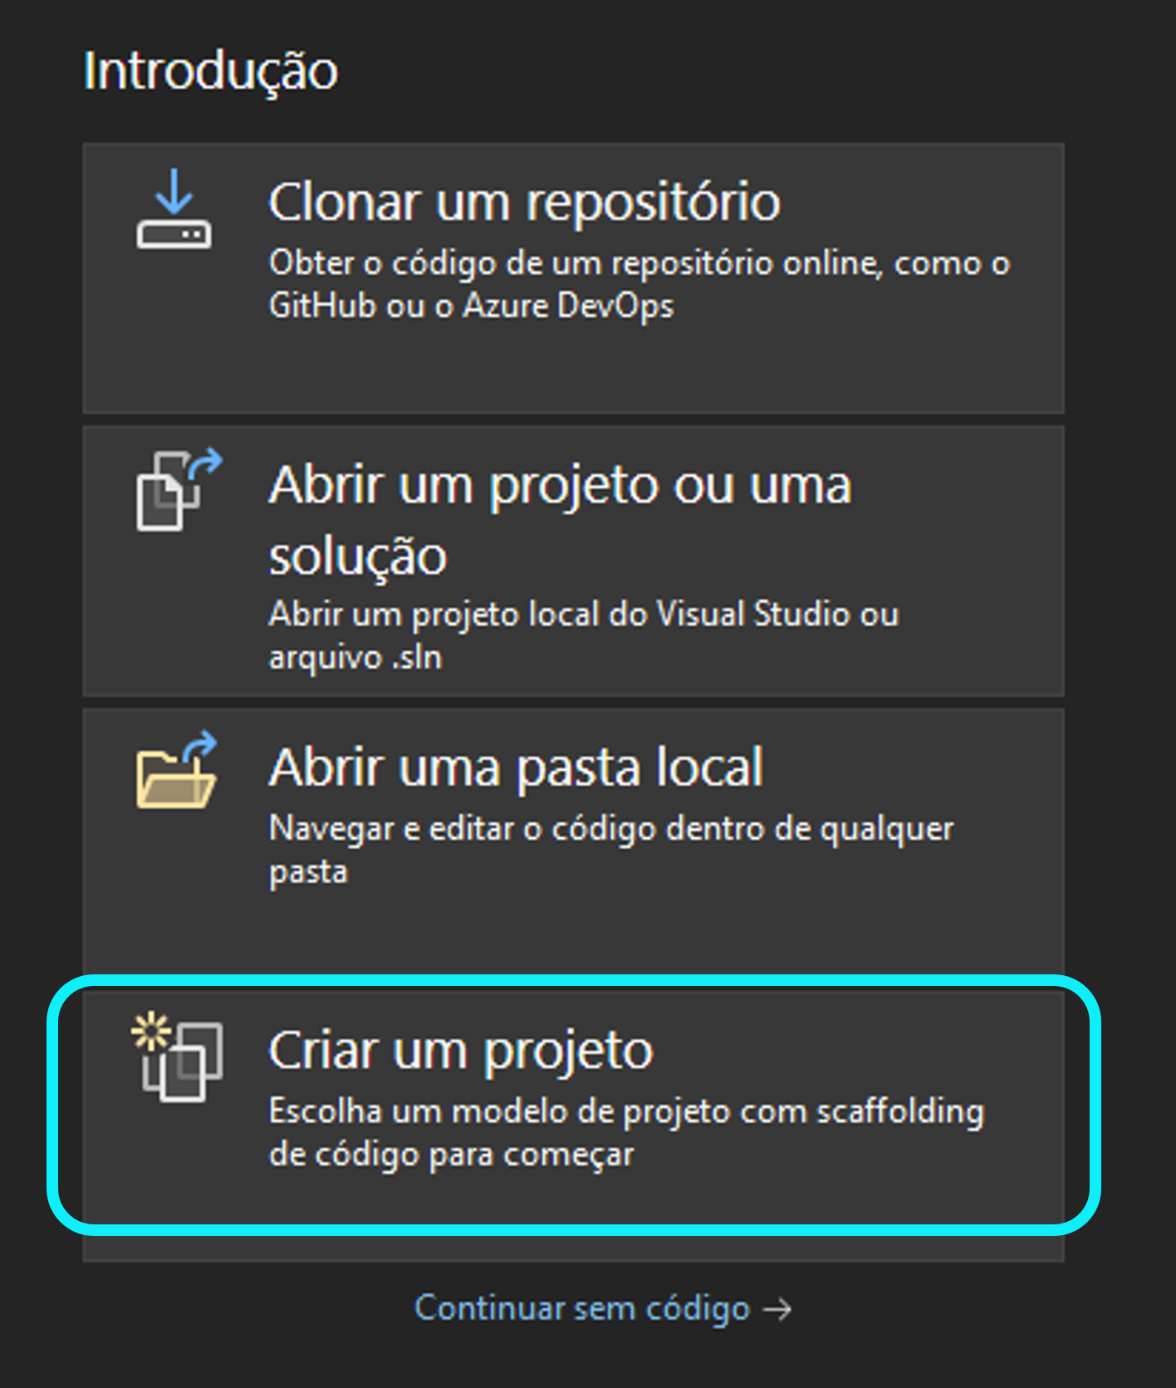
Criando a API
Abra a IDE Visual Studio e clique em Criar um projeto.

Slide 14
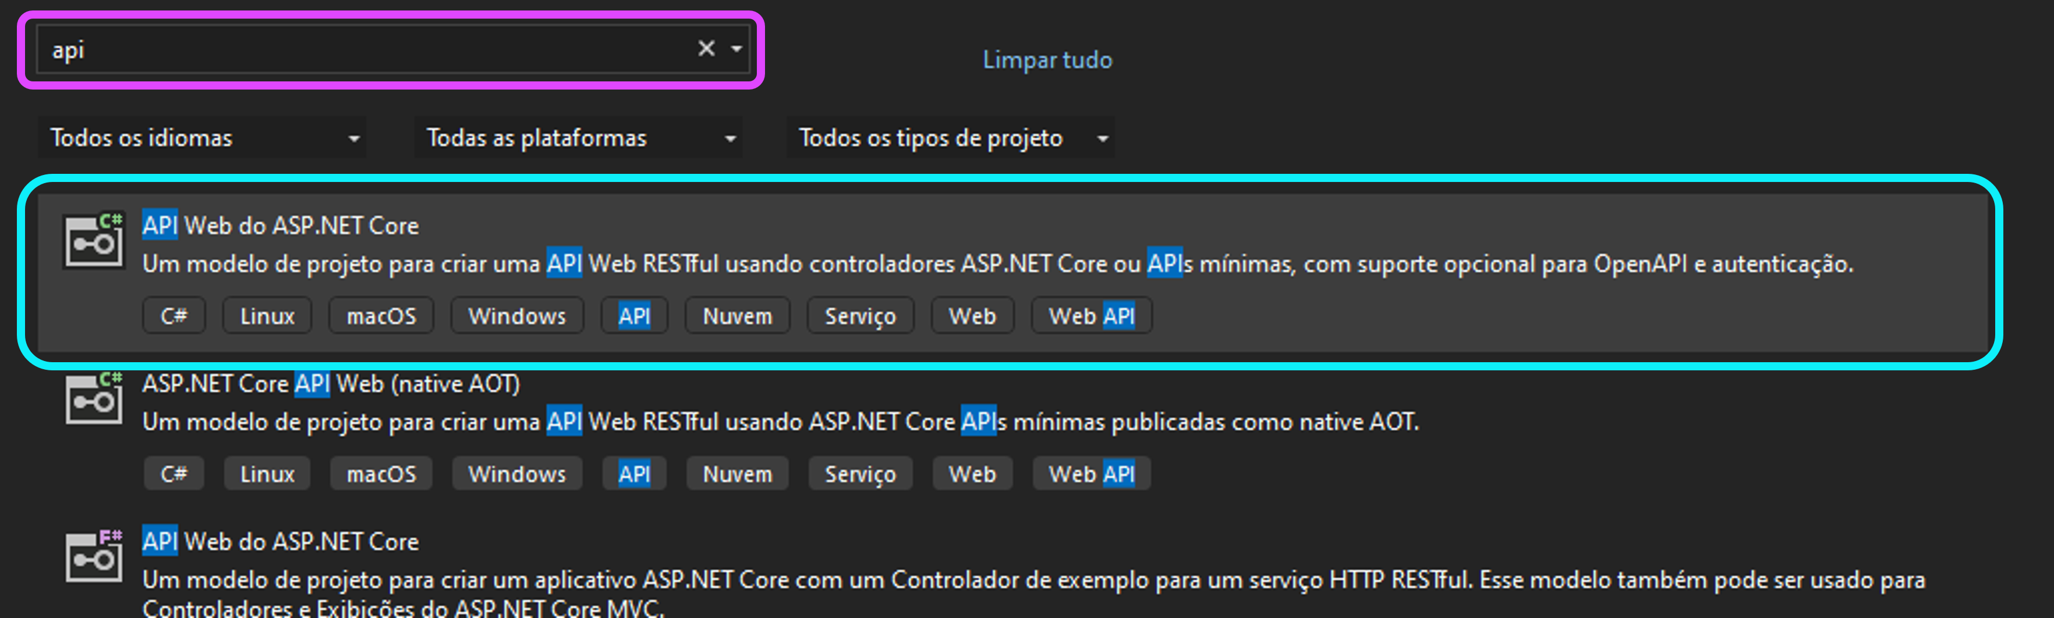
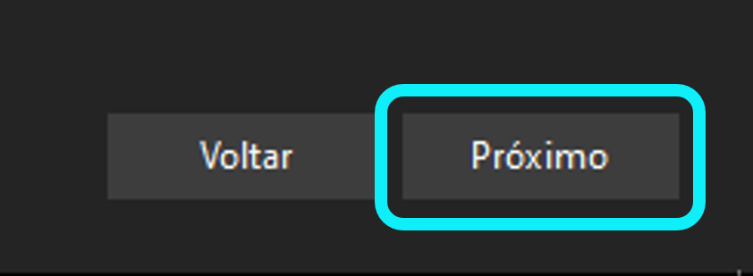
Criando a API
Pesquise por api, selecione o tipo de projeto API Web do ASP.NET Core e clique em Próximo.

Slide 15
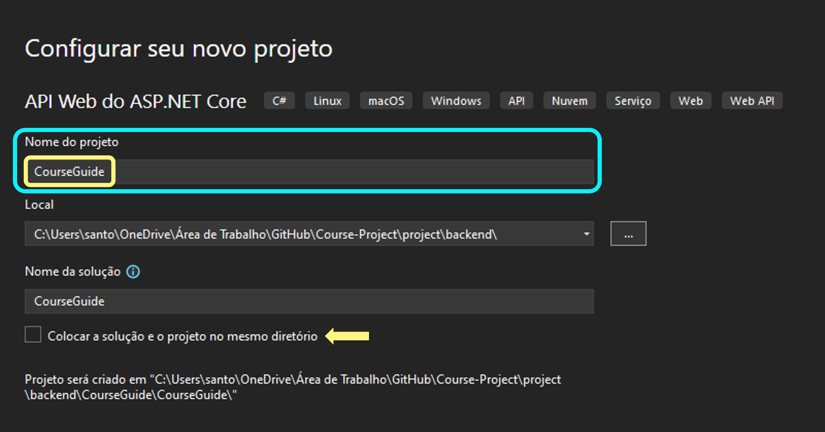
Criando a API
Dê um nome ao projeto de sua preferência, e se desejar, desmarque a opção Colocar a solução e o projeto no mesmo diretório. Isso quer dizer que o arquivo usado para abrir todo o projeto ficará dentro da pasta do projeto que será criado, caso não seja marcado, ele irá ficar fora, porém não afeta em nada funcional, é apenas uma organização.
Depois, clique em Próximo.

Slide 16
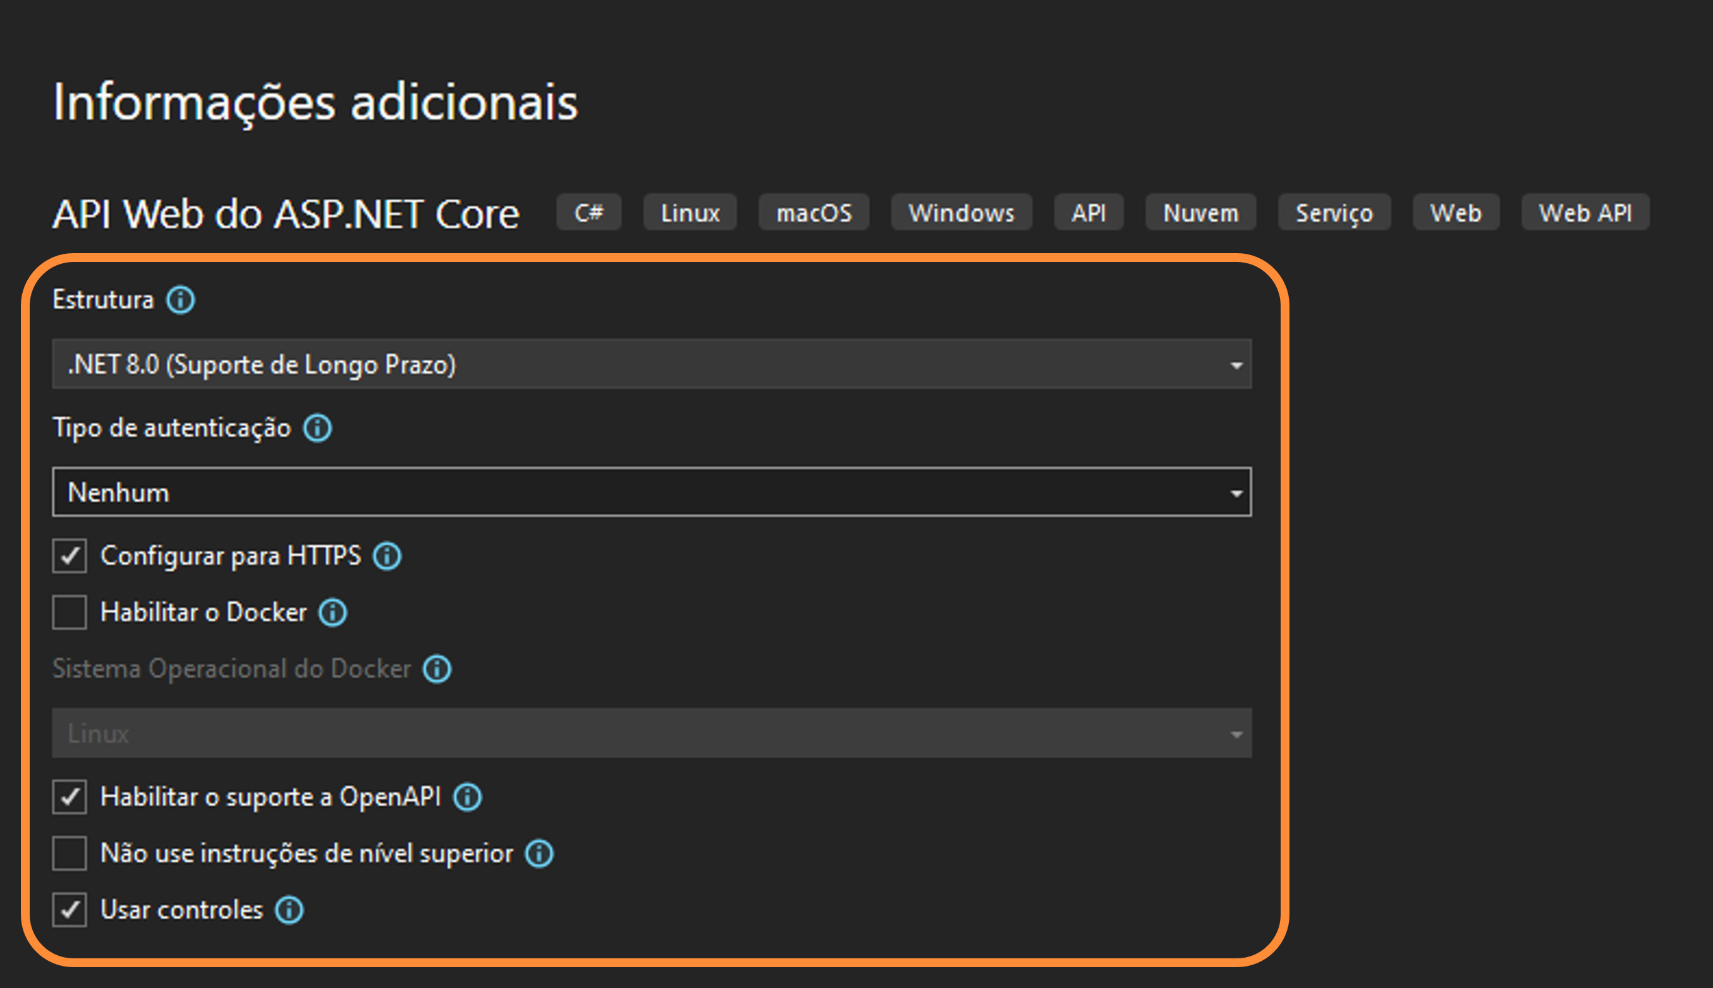
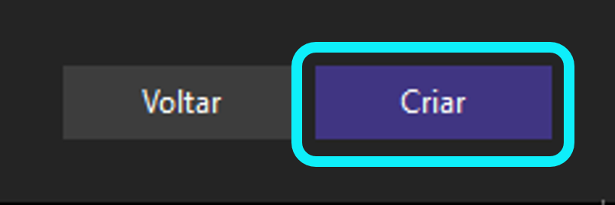
Criando a API
Verifique se todas informações atribuídas ao seu projeto estão semelhantes ao da imagem, se sim clique em Criar.

Slide 17
Módulo 3
Configurando a API

Slide 18
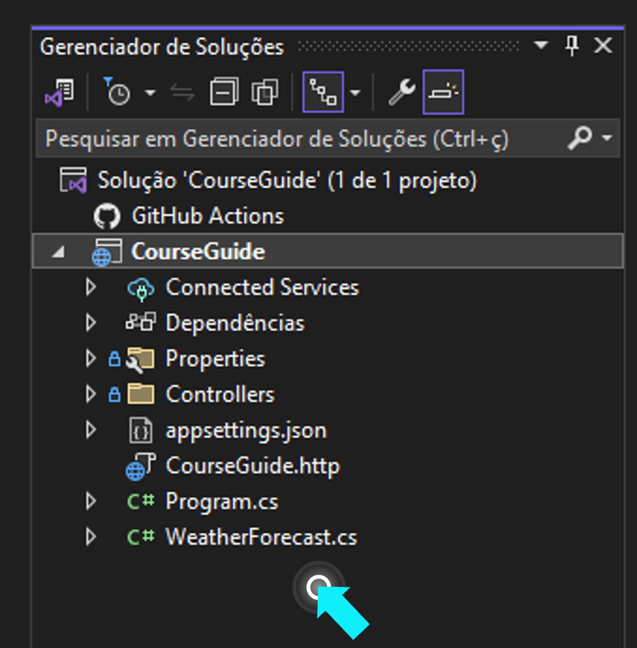
Configurando a API
Selecione CourseGuide e clique com o botão direito em qualquer local ou sobre o proprio CourseGuide no Gerador de Soluções.

Slide 19
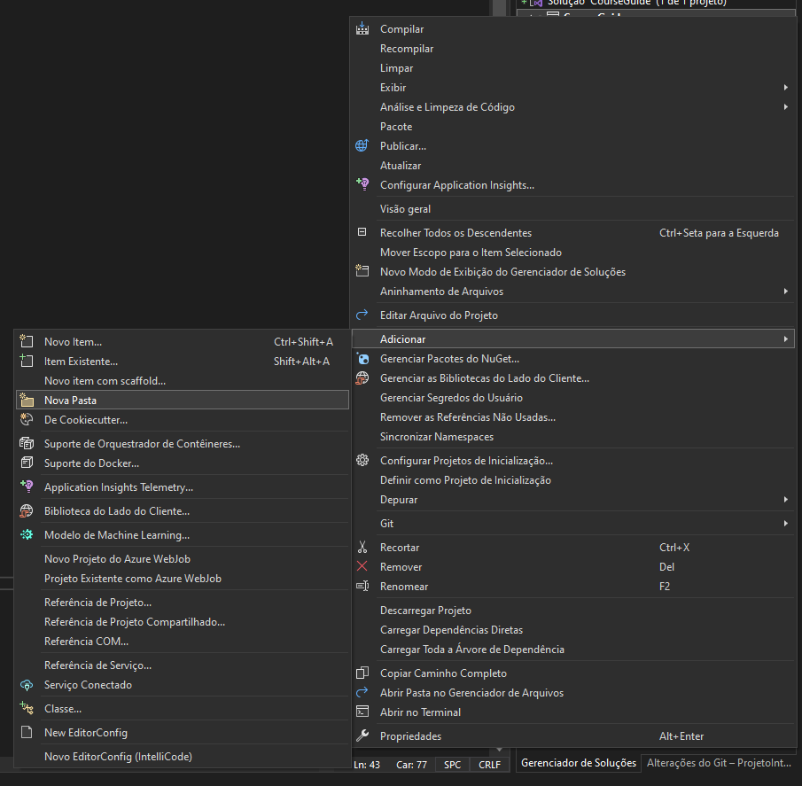
Configurando a API
Selecione Adicionar e depois Nova Pasta.

Slide 20
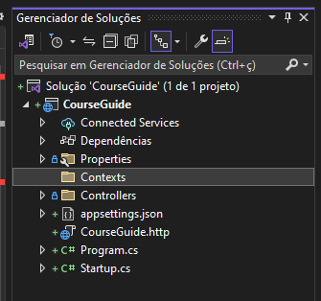
Configurando a API
Vamos criar a pasta Contexts.

Slide 21
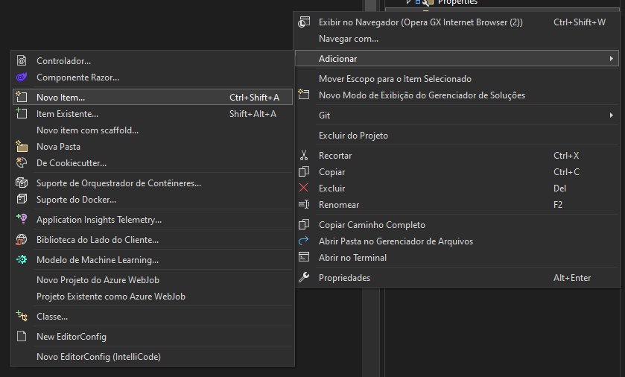
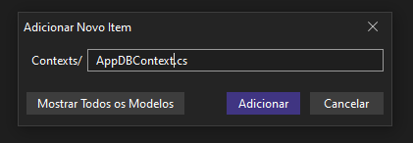
Configurando a API
Agora clique com o botão direito sobre Contexts e vamos adicionar um novo arquivo.
Pela forma 1: selecione Novo Item. E depois informe AppDBContext do arquivo e clique em Adicionar.

Slide 22
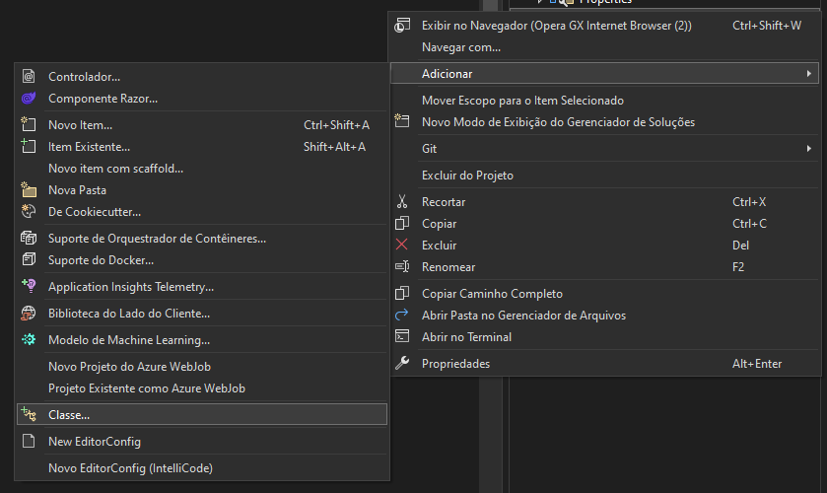
Configurando a API
Pela forma 2: selecione Classe.

Slide 23
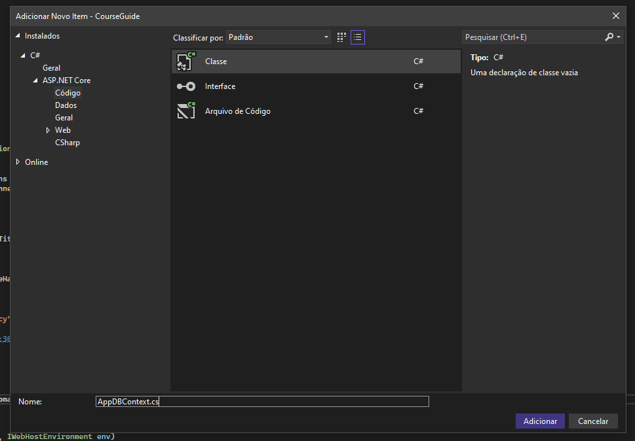
Configurando a API
Selecione o tipo de arquivo Classe.
Informe AppDBContext e clique em Adicionar.
OBS: Repare que das duas forma chegamos ao resultado desejado.

Slide 24
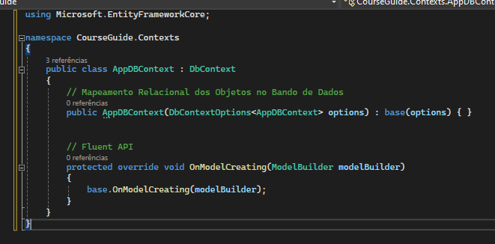
Configurando a API
Escreva o código dentro do arquivo.

Slide 25
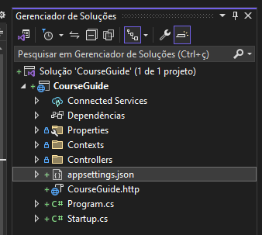
Configurando a API
Agora selecione o arquivo appsettings.json

Slide 26
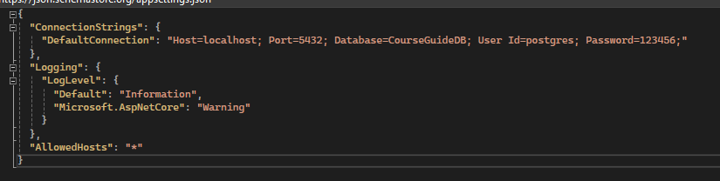
Configurando a API
E escreva a string de conexão dentro do arquivo. O nome do banco (Database) pode ser o que preferir, e a senha de usuário (Password) deve ser a mesma do usuário postgres do banco de dados (a mesma usada para acessar o pgAdmin).

Slide 27
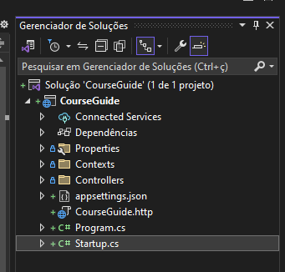
Configurando a API
Selecione o arquivo WheaterForecast.cs e renomeie para Startup.

Slide 28
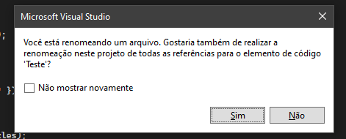
Configurando a API
Irá aparecer a seguinte tela: clique em sim.

Slide 29
Configurando a API
Agora selecione o arquivo Startup.cs e adicione o seguinte código de configuração.

Slide 30
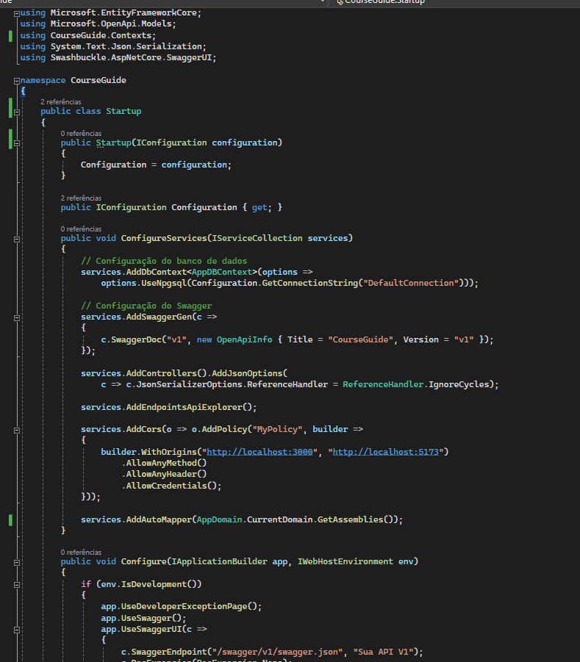
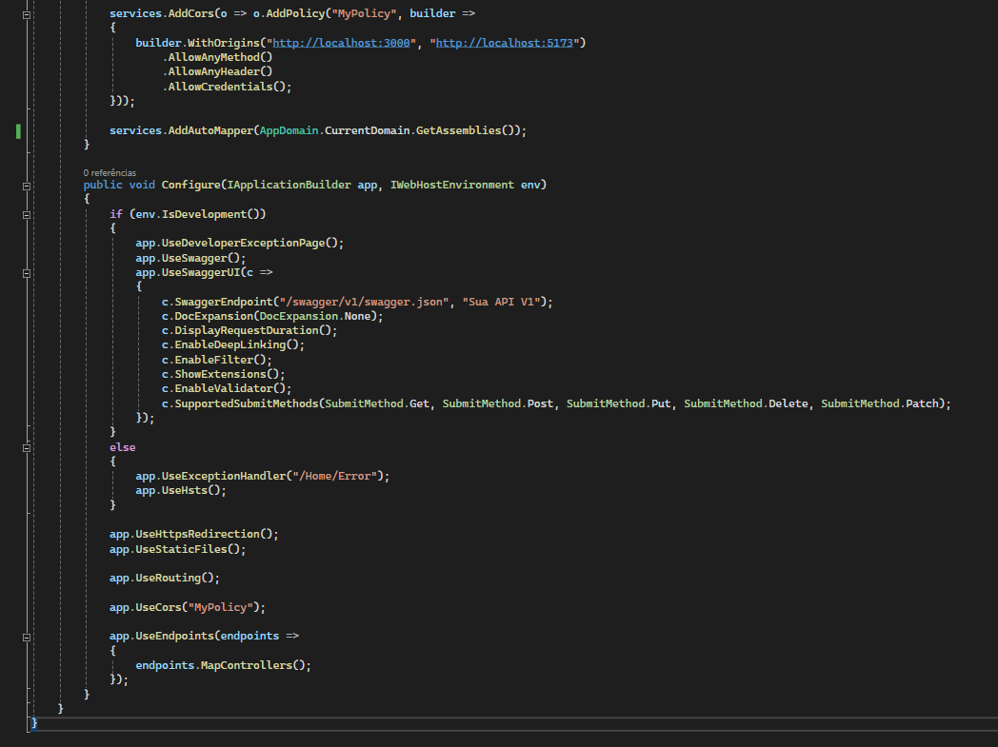
Configurando a API

Slide 31
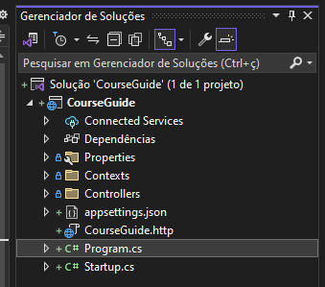
Configurando a API
Agora selecione o arquivo Program.cs e adicione o seguinte Código de build.

Slide 32
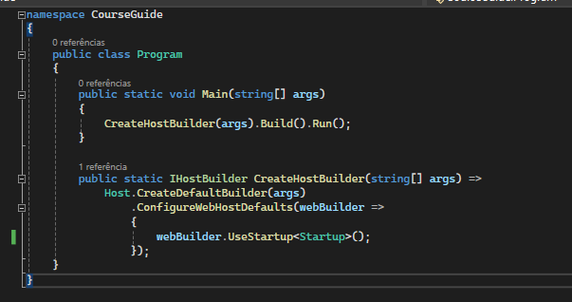
Configurando a API

Slide 33

Agradeçemos por sua presença

